Slide 1
Муниципальное казённое дошкольное образовательное учреждение «Детский сад № 11 г. Беслана» Правобережного района Республики Северная Осетия –Алания
ПУБЛИЧНЫЙ ДОКЛАД
за 2012-2013 учебный год

Slide 2
Учредитель: Администрация местного самоуправления Правобережного района Наш адрес: 363024, Республика Северная Осетия-Алания, г. Беслан, пер. Крайний 4 Детский сад находится на окраине города в экологически чистом районе. Вокруг расположен частный жилой сектор. Телефон: 8 ( 867-37) 3- 35-32

Slide 3
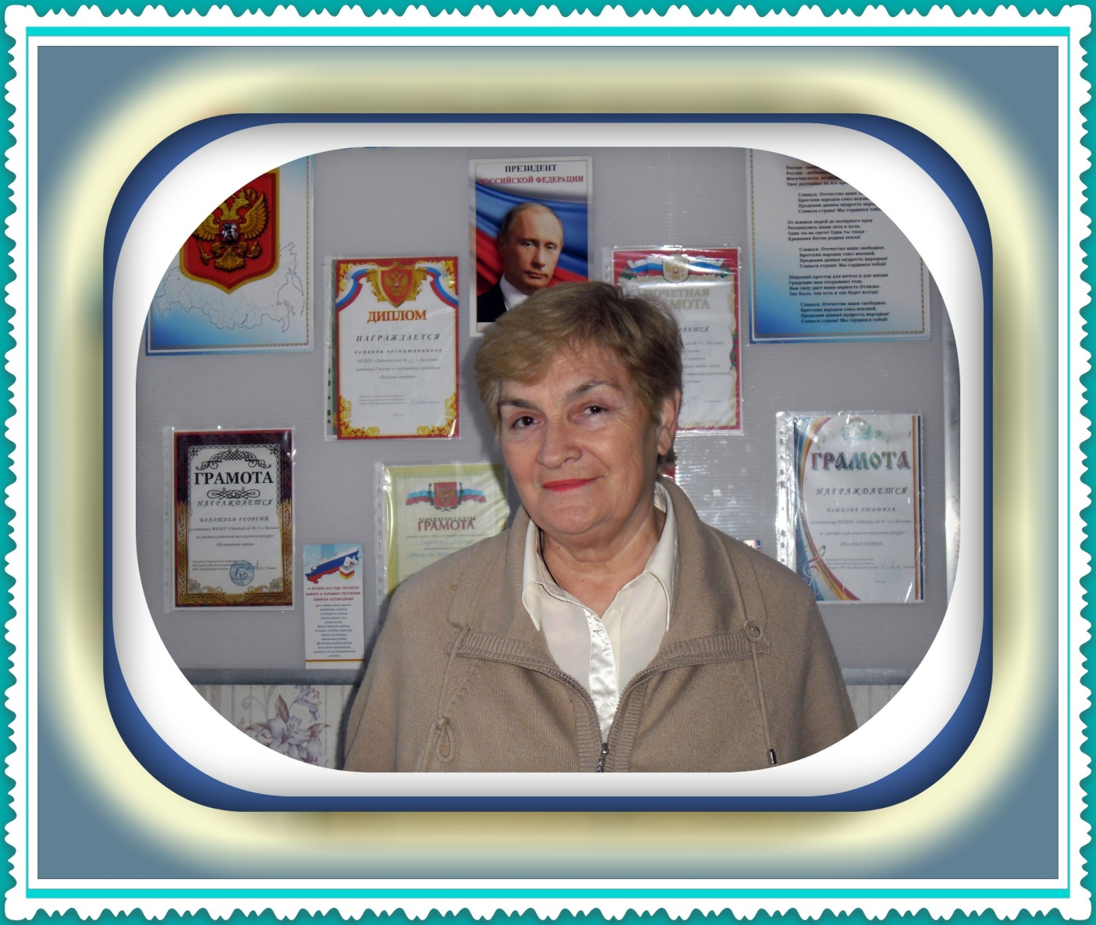
Заведующая - Такаева Тамара Ибрагимовна. На педагогической работе 48 лет, имеет высшее образование, первую квалификационную категорию, почётный работник общего образования РФ. В должности руководителя с 1.06.1978г.

Slide 4
Режим работы учреждения: - пятидневная рабочая неделя - общая длительность рабочего дня – 12 часов с 7.00 до 19.00 - выходные дни: суббота, воскресенье и нерабочие праздничные дни в соответствии с действующим законодательством Российской Федерации. Пребывание детей в течение дня – 12 часов с 7 до 19 часов. В дошкольное учреждение принимаются дети в возрасте от 2 до 6 лет

Slide 5
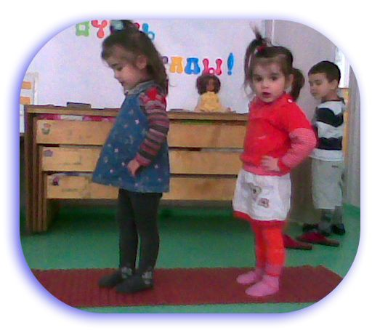
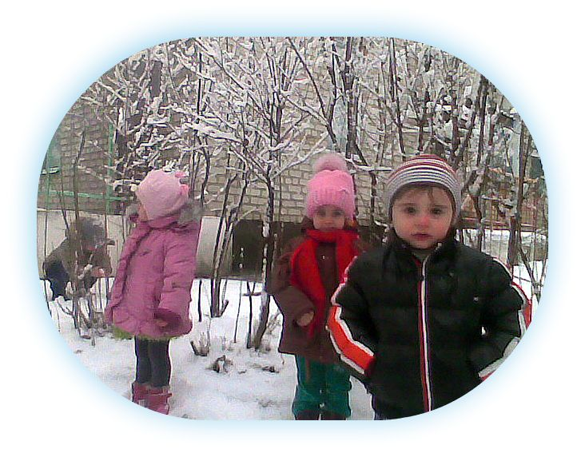
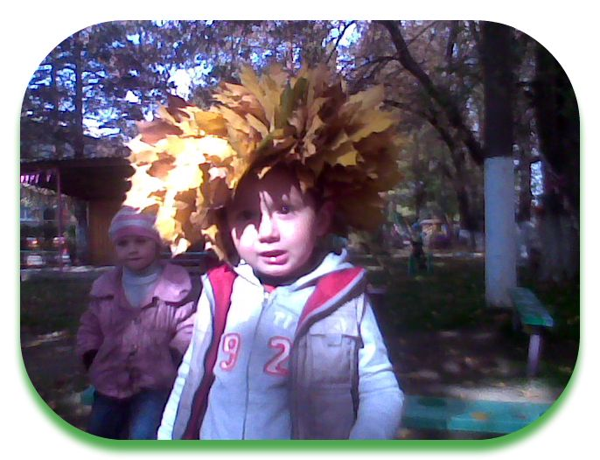
Задачи на 2012-2013 учебный год.
Осуществление комплексного подхода к сохранению и укреплению психического и физического здоровья воспитанников. Повышать уровень эмоционального благополучия всех участников воспитательно-образовательного процесса.
Осуществление познавательно-речевого развития воспитанников через игровую, театрализованную и познавательно-исследовательскую деятельность.
Совершенствовать работу с родителями.

Slide 6
Структура и количество групп
Группа | Возраст | Количество детей
Первая младшая | 2-3 года | 20
Вторая младшая | 3-4 года | 30
Средняя | 4-5 лет | 29
Старшая | 5-6 лет | 30

Slide 7
Условия осуществления воспитательно-образовательного процесса в ДОУ. В ДОУ имеются: кабинет заведующего; методический кабинет; медицинский кабинет; 2 групповых помещения с отдельными спальнями и 2 групповых помещения с совместными спальнями - с учетом возрастных особенностей детей; бытовые помещения, пищеблок; участки для прогулок детей; технические средства обучения: телевизор, DVD, компьютер,принтер

Slide 8
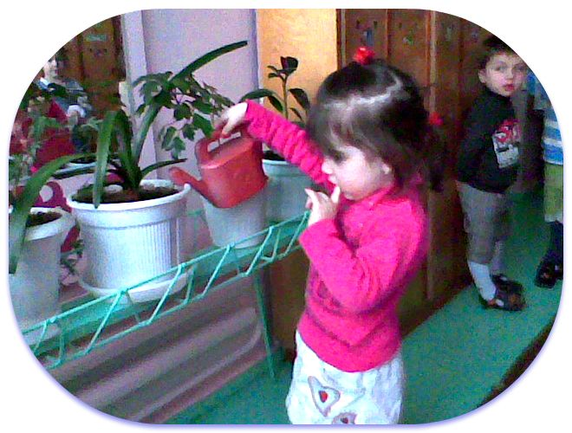
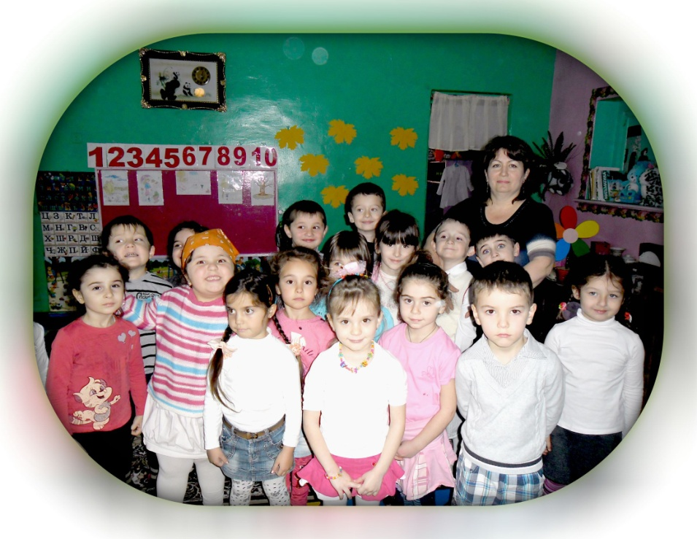
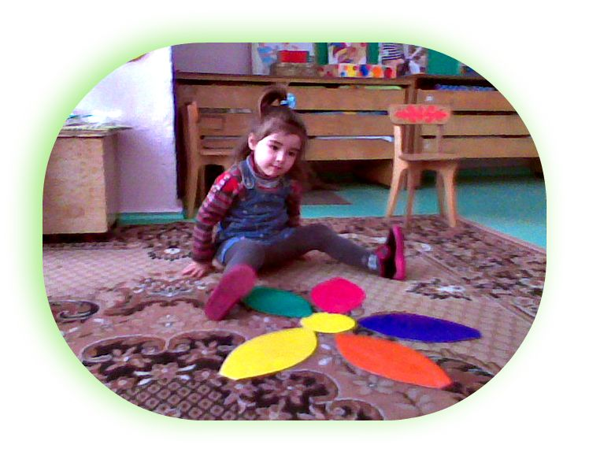
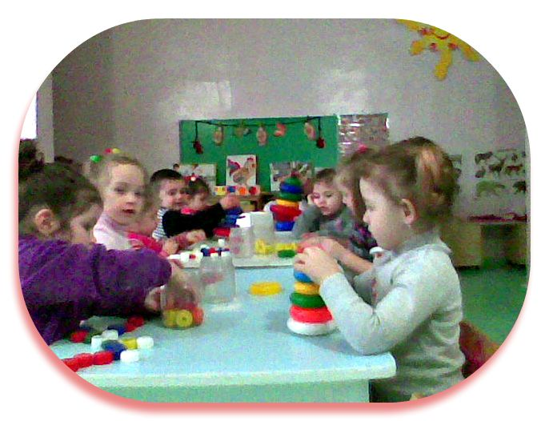

Slide 9
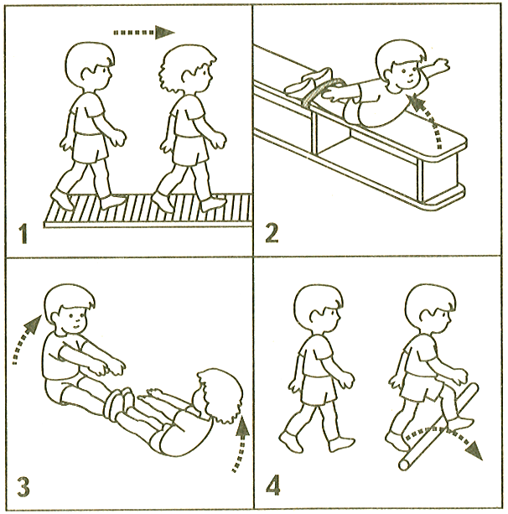
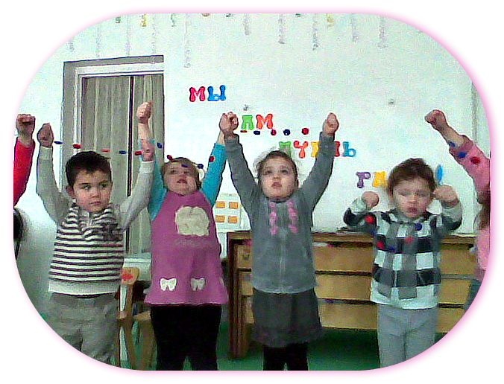
Проект «Азбука здоровья»
Вторая младшая группа
Вид проекта: долгосрочный, с продолжением в следующих группах.
Участники проекта; дети, родители, воспитатели.
Цель проекта:
Формировать у детей и родителей ответственность за своё здоровье и здоровье окружающих, мотивация на здоровый образ жизни.
Задачи:
1. Дать детям элементарное представление о здоровье.
2. Уточнить их представления о том, что полезно, а что вредно для их здоровья.
3. Развивать речевую активность детей, любознательность, бережное отношение к своему здоровью, коммуникативные навыки.
4. Повышение педагогического мастерства родителей по данной теме.
5. Закреплять значение физкультуры и закаливания в укреплении здоровья.

Slide 10
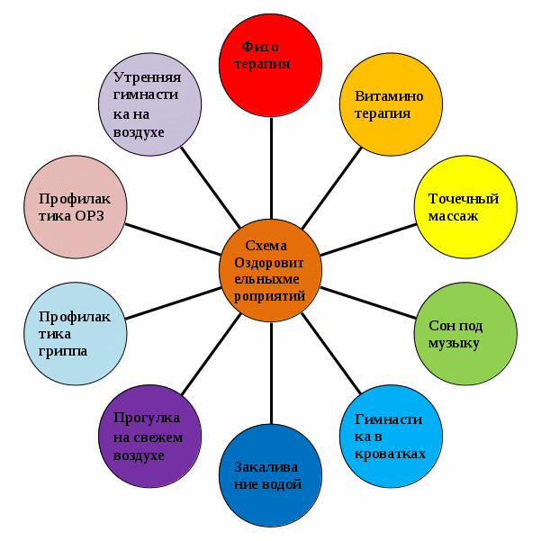
Применение здоровьесберегающих технологий у нас в саду

Slide 11
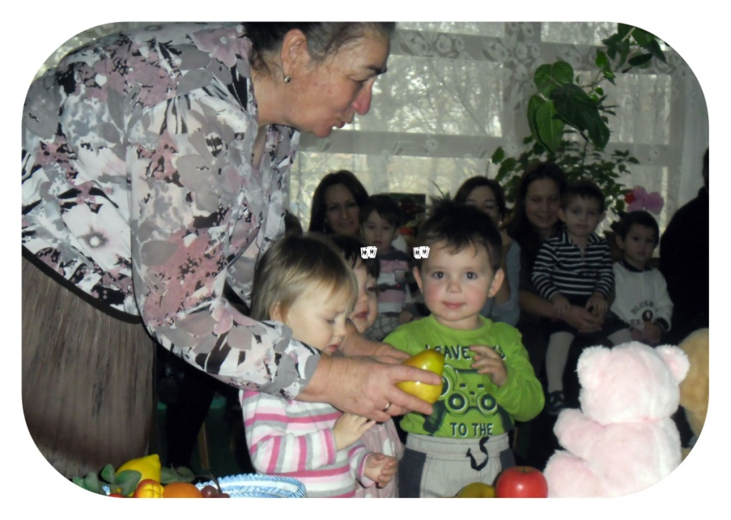
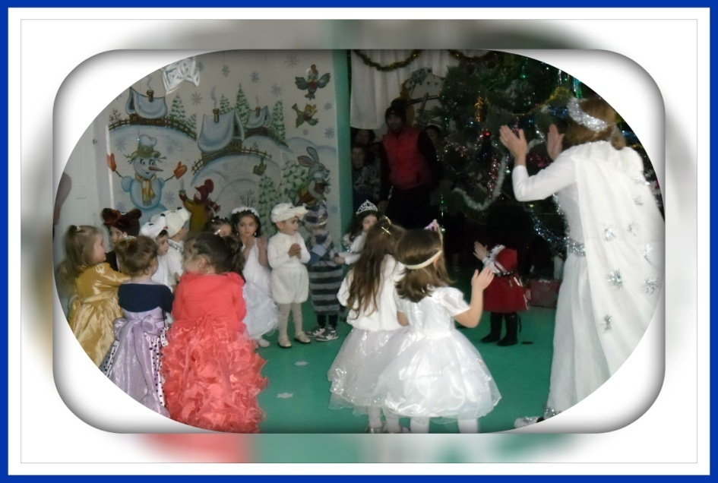
Проект адаптации детей раннего возраста в детском саду
« Вместе с мамой»
Цели, актуальность проекта, задачи:
Обеспечение ранней социализации детей и адаптации их к поступлению в ДОУ.
Осознанное отношение родителей к личностному развитию детей раннего возраста. Консультативно-методическая поддержка родителей в вопросах воспитания и обучения.
Повышение физического и психического уровня развития детей посещающих ДОУ.
В программу адаптации включены циклы встреч с родителями, игры для детей.

Slide 12
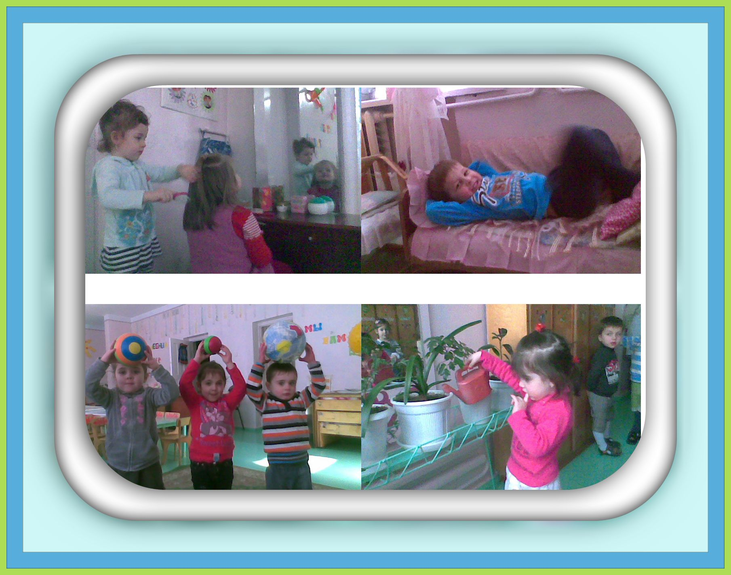

Slide 13
Спасибо за внимание

